Slide 1
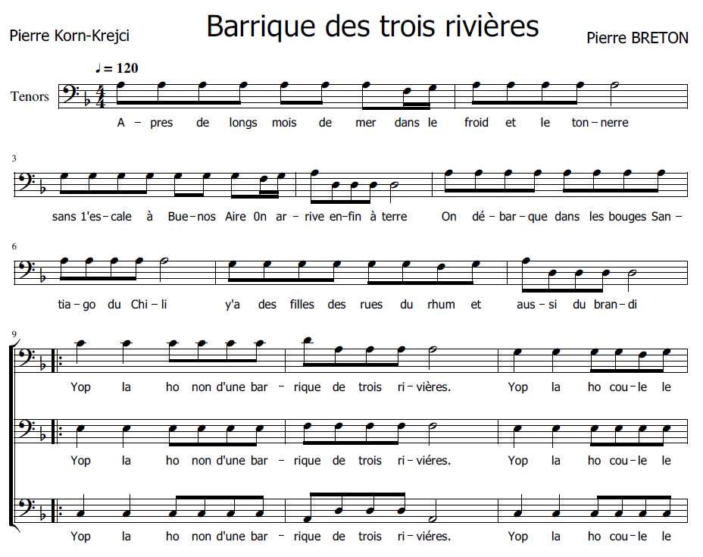
JP
JP
JP
Refrain

Slide 2
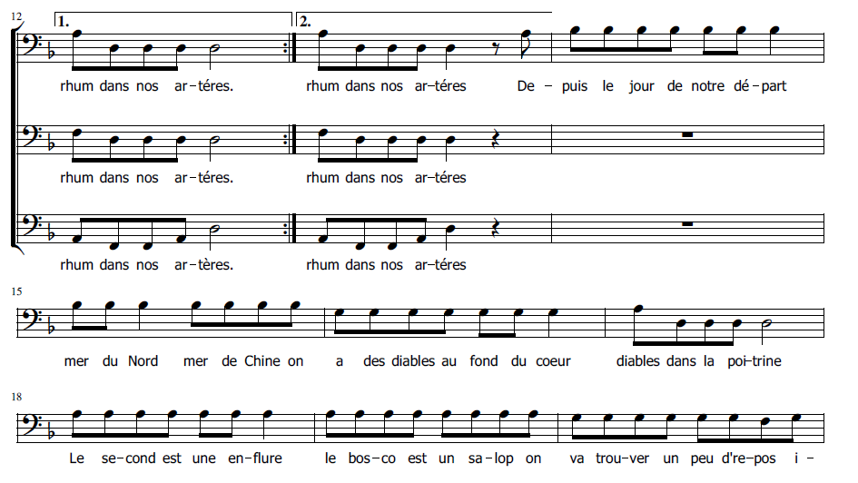
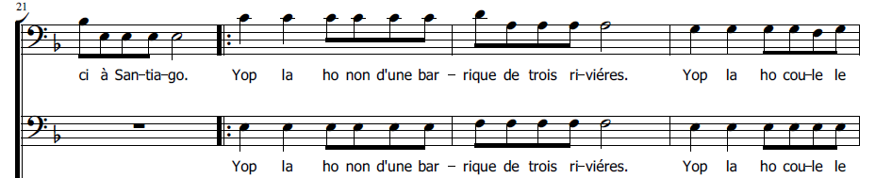
JP
JP
JP
Refrain

Slide 3
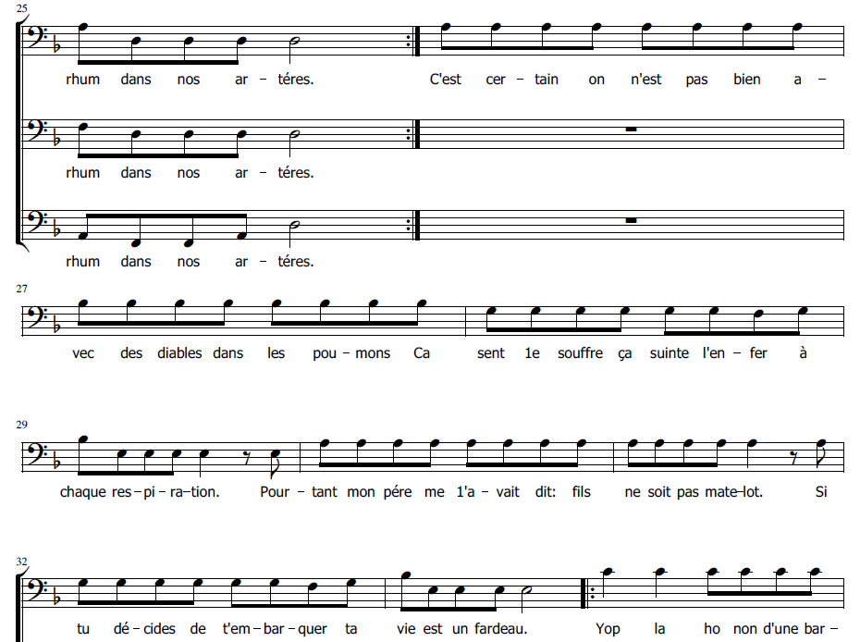
JP
JP
JP
Refrain
JP

Slide 4
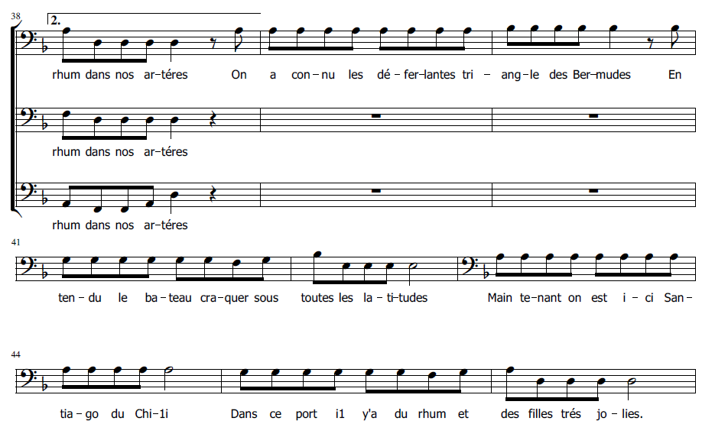
JP
JP
JP
Au Refrain

Slide 5
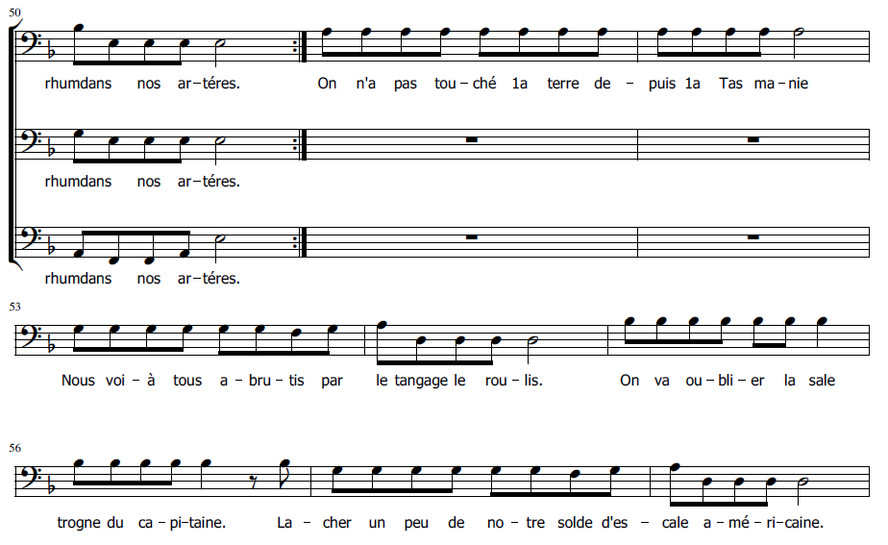
JP
JP
JP
FIN
Au Refrain

